Slide 1
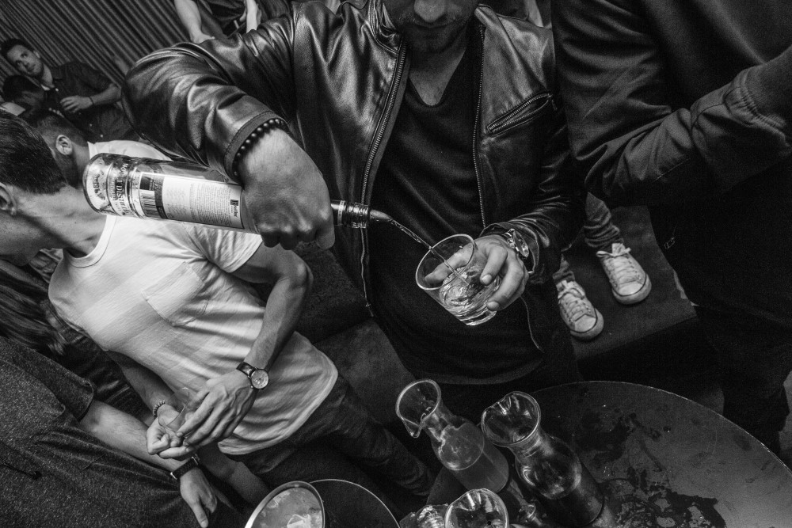
Razmišljamo o alkoholu
KVIZ
Koliko znate o alkoholu i alkoholnim pićima?

Slide 2
Mogući odgovori:
tijelo
sposobnost prosuđivanja
ponašanje
osobnost
percepciju
Pitanje 1.
1. Na što utječe konzumacija alkohola?

Slide 3
Svi odgovori su točni!
Konzumiranje alkohola utječe na tijelo, sposobnost prosuđivanja, ponašanje, osobnost i percepciju, u početku ugodno ali to se mijenja nakon par pića. Kod mladih se najprije javlja popuštanje u školi. Zakonski limit koncentracije alkohola u krvi za vozače postoji zato što se vrijeme reagiranja usporava nakon samo jednog pića. Posebno se savjetuje izbjegavanje alkohola kod rada sa strojevima ili na visokim mjestima. Zbog previše alkohola osoba se može ponašati netipično – može govoriti stvari koje ne bi trebala, ponašati se neprimjereno, upuštati se u svađe, nezaštićene spolne odnose ili spolne odnose koje će kasnije požaliti. Pod utjecajem alkohola mlada osoba će češće posegnuti i za drugim sredstvima ovisnosti. Povećava se i rizik tučnjave te krađe i uništavanja osobnih stvari.
1. Na što utječe konzumacija alkohola?
Odgovori: a) b) c) d) e)

Slide 4
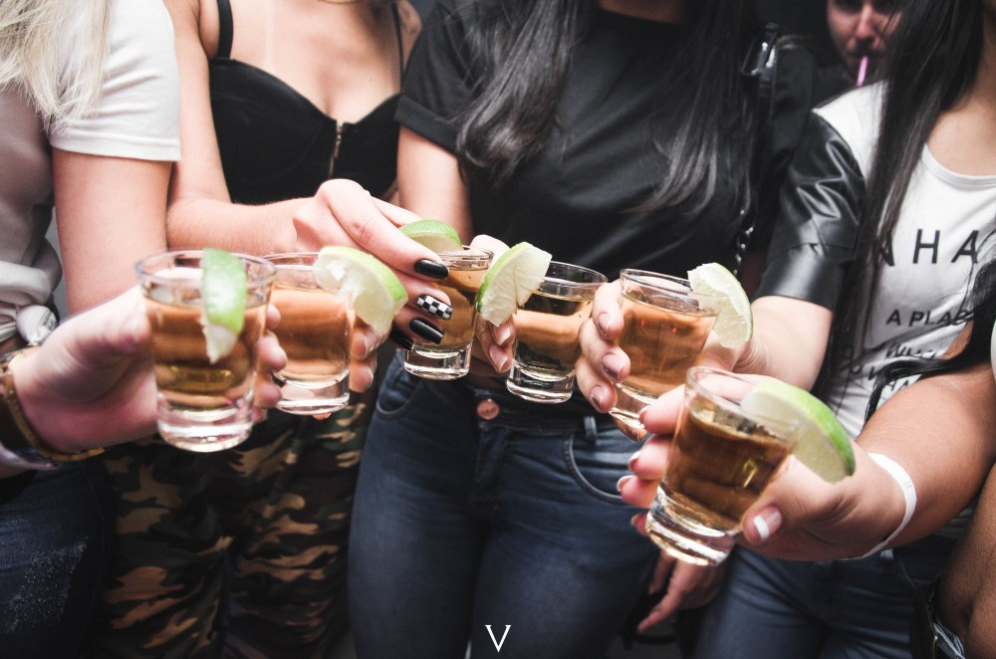
Mogući odgovori:
manje od 5%
5%-10%
10%-30%
30%-50%
skoro svi
Pitanje 2.
Koliko mladih u Hrvatskoj u dobi od 15 godina svaki tjedan pije alkoholna pića?

Slide 5
Prema podacima Međunarodnog istraživanja o zdravstvenom ponašanju učenika (Health Behaviour in School-aged Children) u 2018. godini u Hrvatskoj u dobi od 15 godina čak 28,7% učenika i 13,6% učenica pije alkohol jednom ili više puta svaki tjedan. Iako se radi o gotovo svakom 3. učeniku i svakoj 7. učenici ipak su u većini oni koji ne piju redovito.
2. Koliko mladih u Hrvatskoj u dobi od 15 godina svaki tjedan pije alkoholna pića?
Odgovor c) 10%-30%

Slide 6
Mogući odgovori:
a) ciroza jetre
b) rak
c) gubitak na težini
d) koma
e) nezgoda
Pitanje 3.
Koji je najčešći zdravstveni rizik konzumiranja alkohola kod mladih?

Slide 7
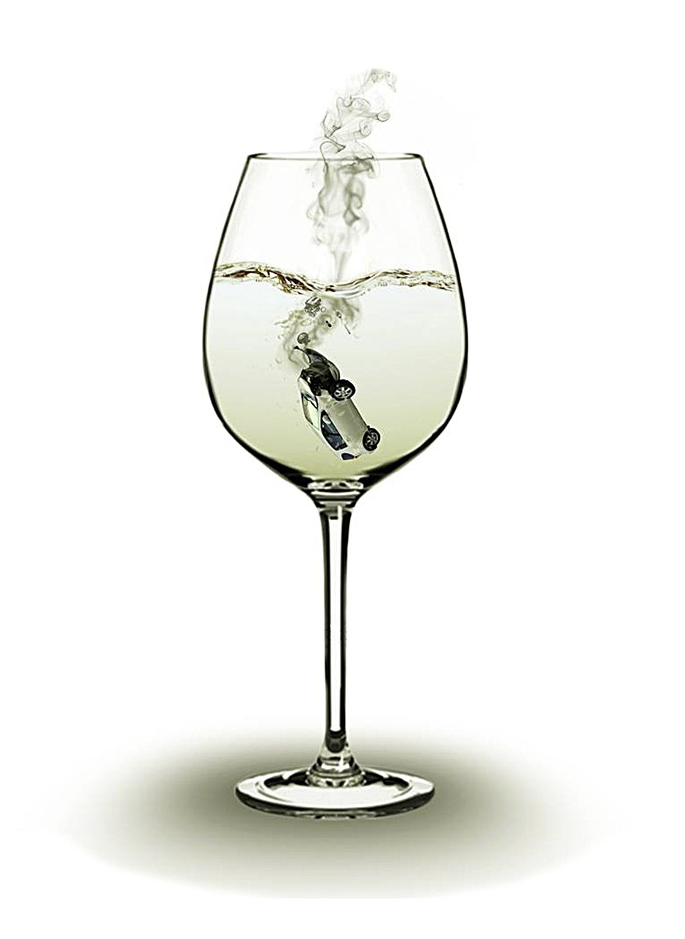
Alkohol utječe na koordinaciju, ravnotežu i sposobnost prosuđivanja. Navedeno dovodi do češćih fizičkih obračuna (tučnjava) ali i do nenamjernih ozljeda uslijed padova i sl. Najčešći smrtni ishodi kod mladih vezani uz alkohol događanju se u prometnim nesrećama. Prema podacima MUP-a u 2018. godini 653 prometne nesreće skrivile su osobe mlađe od 24 godine motornim vozilom pod utjecajem alkohola, sa 17 poginulih i 256 ozlijeđenih. Alkoholne bolesti jetre ili druge bolesti vezane uz alkohol kao što su maligne bolesti također mogu biti smrtonosne ali se javljaju kod odraslih koji prekomjerno piju kroz dulje vrijeme. Prema istraživanju objavljenom 2017. godine u prestižnom znanstvenom časopisu Lancet alkohol je uzročni čimbenik raka gornjeg dišnog i probavnog sustava kao i raka debelog crijeva, jetre i dojke. Povezanost postoji i kod brojnih drugih malignih bolesti.
3. Koji je najčešći zdravstveni rizik konzumiranja alkohola kod mladih?
Odgovor e)
Rizik od nezgode daleko je najčešći zdravstveni rizik kod mladih ljudi koji konzumiraju alkohol

Slide 8
Pitanje 4.
Koja je granica sigurnog konzumiranja alkohola za mlađe od 18 godina?
Mogući odgovori.
a) jedno piće
b) dva pića
c) četiri pića
d) nema sigurne granice

Slide 9
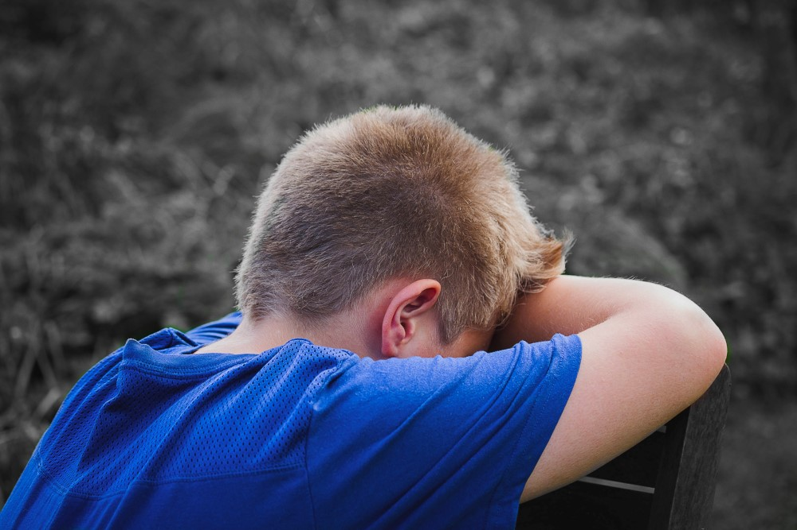
4. Koja je granica sigurnog konzumiranja alkohola za mlađe od 18 godina?
Odgovor d)
Nema sigurne granice konzumiranja alkohola za mlađe od 18 godina
Mladi ljudi slabije se nose s učincima alkohola, tjelesno i emocionalno. Tijelo i mozak još nisu potpuno razvijeni te su zato podložniji utjecaju alkohola od odraslih.

Slide 10
Pitanje 5.
S koliko godina se može legalno kupiti alkohol u kafiću ili dućanu?
Mogući odgovori:
a) 16 godina
b) 18 godina
c) 21 godina
d) nema zabrane, svi mogu kupovati alkohol neovisno o dobi

Slide 11
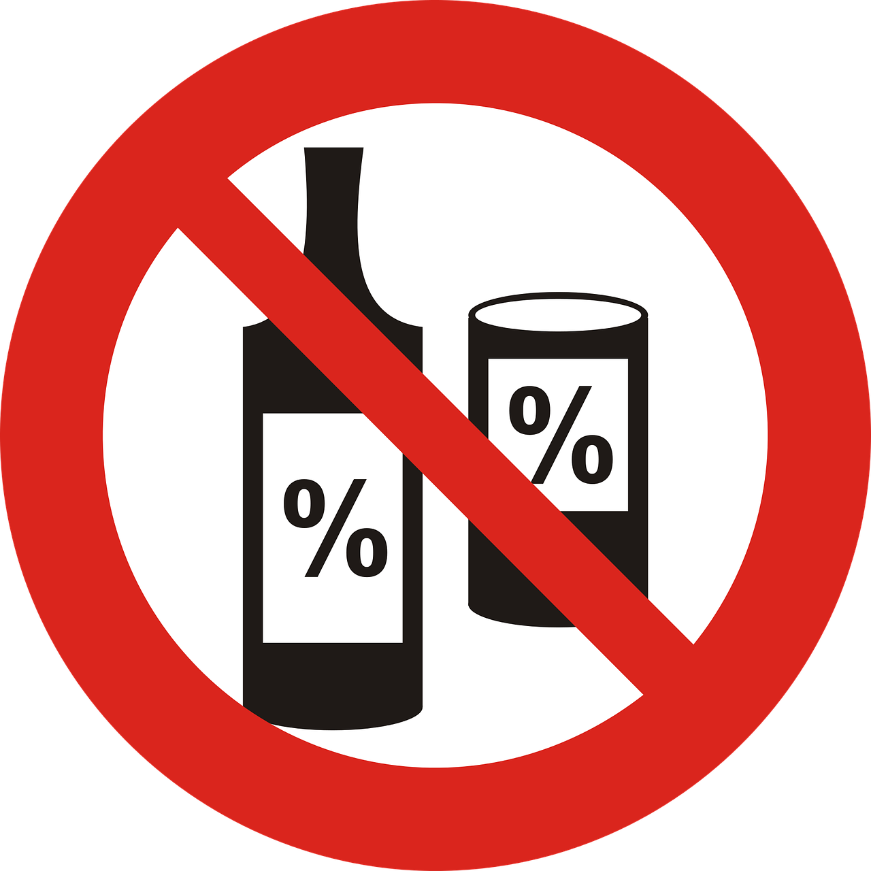
5. S koliko godina se može legalno kupiti alkohol u kafiću ili dućanu?
Odgovor b) 18 godina
Zakonom je zabranjena prodaja alkoholnih pića maloljetnicima (prije 18. rođendana).
Također je u ugostiteljskim objektima zabranjeno usluživanje alkohola maloljetnicima.

Slide 12
Mogući odgovori:
a) ne, energetska pića razbude osobu kojoj se spava od alkohola pa je ovo poželjna kombinacija
b) da, to je potencijalno smrtonosna kombinacija
c) svejedno je miješa li se alkoholno piće s nekim drugim bezalkoholnim pićem ili s energetskim pićem
d) ne, energetska pića kao uostalom i kofein iz kave pomažu protiv mamurluka
Pitanje 6.
Alkohol i energetska pića: treba li izbjegavati ovu kombinaciju?

Slide 13
Prema nekim istraživanjima, 40% adolescenta je osjetilo neke od neugodnih znakova kod pijenja energetskih pića poput boli u trbuhu, teškoće disanja, boli u prsištu, gastrointestinalne smetnje poput mučnine, povraćanja I proljeva, glavobolje, osjećaja lupanja srca, nemira I straha, nesanice, tremora (drhtanje ruku) i gubitka svijesti/sinkopa. Mladi koji miješaju alkohol i energetska pića češće se upuštaju u nezaštićene spolne odnose, vožnju pod utjecajem alkohola, te doživljavaju različite nesreće. Problem je u tome što energetska pića podižu spremnost na akciju, a koordinacija pokreta, održavanje ravnoteže i rasuđivanje su narušeni zbog alkohola. Moguće su i smrtne posljedice vezane prvenstveno uz zatajenje srca ili ozljede.
6. Alkohol i energetska pića: treba li izbjegavati ovu kombinaciju?
Odgovor b) Da, to je potencijalno smrtonosna kombinacija

Slide 14
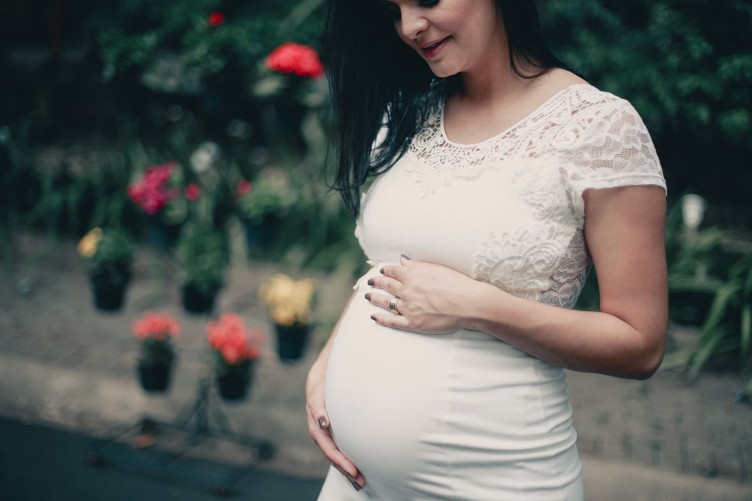
Mogući odgovori:
a) nerođena djeca se vrlo brzo napiju
b) alkohol može štetiti nerođenom djetetu na različite načine
c) alkohol i amnionska tekućina se ne miješaju
Pitanje 7.
Trudnicama se savjetuje izbjegavanje alkohola. Zašto?

Slide 15
7. Trudnicama se savjetuje izbjegavanje alkohola. Zašto?
Odgovor b) Alkohol može štetiti nerođenom djetetu na različite načine
Alkohol može naštetiti nerođenom djetetu jer kroz posteljicu dolazi do fetusa. Budući da za trudnice nije utvrđena sigurna granica konzumiranja alkohola, najbolje je potpuno ga izbjegavati.
Konzumiranje alkohola tijekom trudnoće znatno povećava rizik od različitih urođenih anomalija koje se nazivaju fetalni alkoholni sindrom.

Slide 16
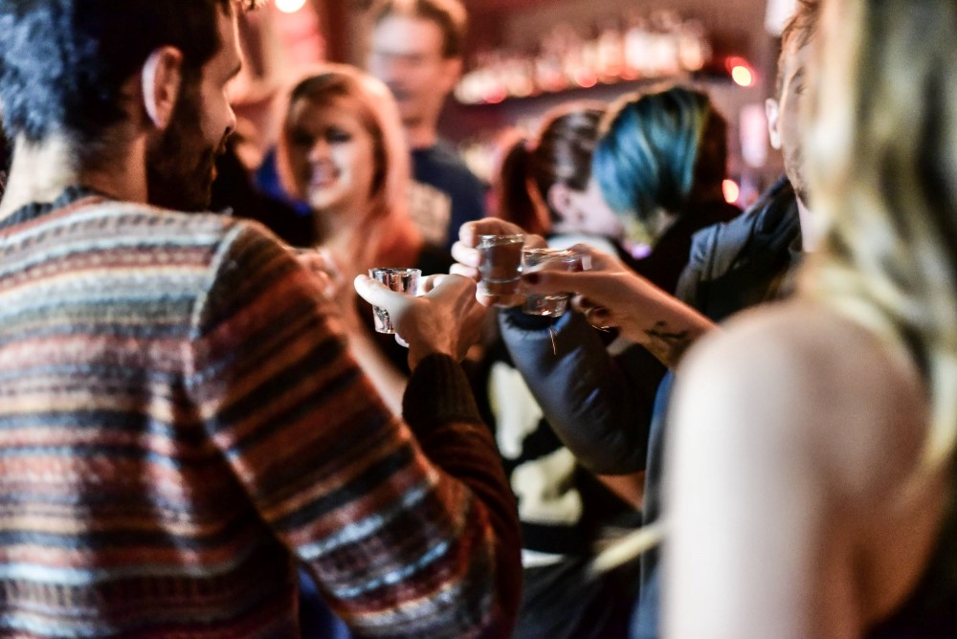
Pitanje 8:
Ljudi koji stalno previše piju mogu postati ovisni o alkoholu. Odvikavanje je izrazito teško. Zašto?
Mogući odgovori:
a) zato što su alkoholičari kronično žedni
b) zato što alkoholičari piju iz navike
c) zato što se alkoholičari osjećaju užasno bez alkohola

Slide 17
8. Ljudi koji stalno previše piju mogu postati ovisni o alkoholu. Odvikavanje je izrazito teško. Zašto?
Odgovor c)
Zato što se alkoholičari osjećaju užasno bez alkohola
Postoji tolerancija na alkohol i ovisnost o alkoholu.
Tolerancija je kada postupno treba sve više alkohola za postizanje istog učinka.
Ovisnost znači da čovjek više ne može funkcionirati bez alkohola. Osjeća da mora piti. Bez alkohola mu je zlo i ima apstinencijsku krizu. Počinje se tresti, drhtati, osjećati mučninu ili povraćati. Ovi apstinencijski simptomi otežavaju liječenje od ovisnosti te je potrebna pomoć i podrška stručnjaka.

Slide 18
Mogući odgovori:
a) pijenje vode - pomaže u rehidraciji tijela, no ne postoji lijek za mamurluk
b) hladni tuš - pokreće cirkulaciju krvi u tijelu
c) jaka kava - potiče brže pumpanje srca kako bi se izbacio alkohol
Pitanje 9.
Kako najbolje ublažiti mamurluk?

Slide 19
Ne možete ničim ubrzati razgradnju alkohola u tijelu niti se brzo otrijezniti. Nemojte misliti da ćete nakon kave ili hladnog tuša biti u stanju voziti. Alkohol je diuretik - dehidrira vas, tako da pijenje dovoljno vode prije spavanja i tijekom večeri pomaže vašem tijelu. Voda, spavanje i vrijeme najbolji su lijek.
9. Kako najbolje ublažiti mamurluk?
Odgovor a)
Pijenje vode pomaže u rehidraciji tijela, no ne postoji lijek za mamurluk

Slide 20
Pitanje 10.
Kako alkohol utječe na kosu osobe koja pije?
Mogući odgovori:
a) alkohol ne utječe na kosu
b) alkohol dovodi do bujnije kose
c) od alkohola je kosa svjetlija
d) alkohol dovodi do opadanja kose

Slide 21
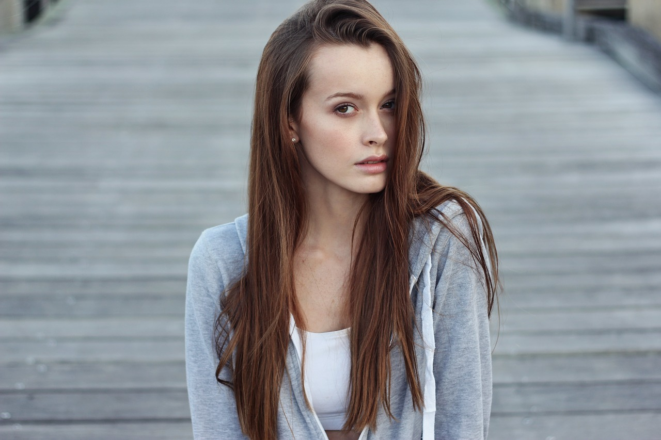
Alkohol crpi esencijalne minerale, uključujući cink, iz folikula vaše kose. Manjak cinka uzrokuje opadanje kose.
Osim toga, ne trebaju proći godine da učinci alkohola na kosu postanu vidljivi. Ako nastavite piti, primijetit ćete da vam pramenovi kose češće opadaju.
Ako ne prestanete piti, s vremenom će vam se kosa prorijediti a na razdjeljcima će se vidjeti koža. Kosa će izgubiti sjaj i nećete je moći uređivati kao prije.
Možda ćete misliti da je vaš gubitak kose uzrokovala genetika, no pravi uzrok može biti konzumiranje alkohola.
10. Kako alkohol utječe na kosu osobe koja pije?
Odgovor d)
Alkohol dovodi do opadanja kose

Slide 22
Mogući odgovori:
a) alkohol ne utječe na kožu
b) alkohol povoljno utječe na kožu jer je hrani
c) alkohol narušuju izgled brojnim negativnim utjecajima na kožu i izgled očiju, a tu je i zadah
d) pijenje alkohola uklanja akne jer je alkohol poznati dezinficijens
Pitanje 11.
Kako alkohol utječe na kožu osobe koja pije?

Slide 23
Bore Alkohol dehidrira vaše tijelo, uključujući sve organe. Na koži, najvećem organu tijela, posljedice dehidracije su očite.
Obješena koža Budući da alkohol crpi vitamine i nutrijente, vaša koža neće moći proizvesti dovoljnu količinu kolagena. Koža vašeg lica će se opustiti i dobit ćete obješene obraze.
Puknute kapilare Konzumiranje alkohola često uzrokuje rumenilo zbog naleta viška krvi u lice. To može dovesti do općeg prolaznog crvenila. Ono često rezultira puknućem kapilara, pogotovo oko nosa te na obrazima.
Otečenost Alkohol sadrži toksine koje vaše tijelo teško podnosi. Prerađivanje unesenog alkohola opterećuje vaše bubrege. Zato se tekućina nakuplja u vašem tijelu i licu te uzrokuje oticanje.
Mrlje od šminke Ako niste stigli skinuti šminku, bit ćete podložniji mrljama na koži.
Žute, mutne oči Konzumiranje alkohola uzrokuje dehidraciju tako da će vam oči biti mutne, a bjeloočnice žućkaste umjesto bijele.
Zadah Na žalost, to nije sve. Ljudi s mamurlukom ne mirišu dobro; većinu konzumiranog alkohola razgradi jetra no dio se izlučuje iz tijela kroz dah, znoj i urin.
11. Kako alkohol utječe na kožu osobe koja pije?
Odgovor c)
Alkohol narušuju izgled brojnim negativnim utjecajima na kožu i izgled očiju a tu je i zadah

Slide 24
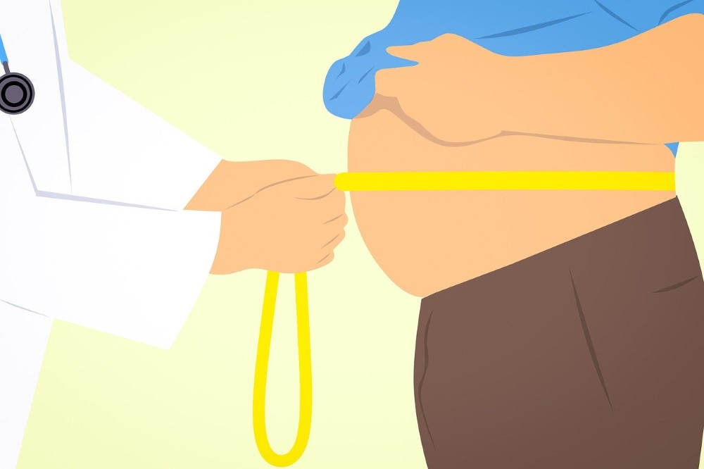
Mogući odgovori:
a) alkohol dovodi do debljine
b) kao i voda, alkohol ne utječe na tjelesnu masu jer je to tekućina
c) od alkohola se mršavi jer osoba koja puno popije često povraća
d) od alkohola se mršavi u završnim stadijima smrtonosnih bolesti do kojih alkohol dovodi
Pitanje 12.
Utječe li alkohol na tjelesnu masu?

Slide 25
Debljanja Alkohol je krcat praznim kalorijama odnosno sadrži puno energije, a ne sadrži nutrijente važne za razvoj i funkcioniranje organizma. Ako miješate žestoka pića, osim viška kalorija iz alkohola unijet ćete i višak kalorija iz dodanih napitaka. Alkohol je i krcat šećerom koje tijelo skladišti u obliku masnoće. Sve u svemu, alkohol deblja.
Ciroza jetre, rak jetre i drugih organa Dugotrajnija upotreba alkohola dovodi do ciroze i raka jetre, a novija istraživanja pokazuju da alkohol dovodi i do raka drugih organa. Posebno su osjetljivi organi koji dolaze u kontakt s alkoholom kod konzumacije ali i drugi organi. Prema istraživanju objavljenom 2017. godine u prestižnom znanstvenom časopisu Lancet alkohol je uzročni čimbenik raka gornjeg dišnog i probavnog sustava (rak usne šupljine, ždrijela, grkljana i jednjaka) kao i raka debelog crijeva, jetre i dojke. Povezanost postoji i kod brojnih drugih malignih bolesti.
12. Utječe li alkohol na tjelesnu masu?
Odgovori a) i d)
a) alkohol dovodi do debljine
d) od alkohola se mršavi u završnim stadijima smrtonosnih bolesti do kojih alkohol dovodi

Slide 26
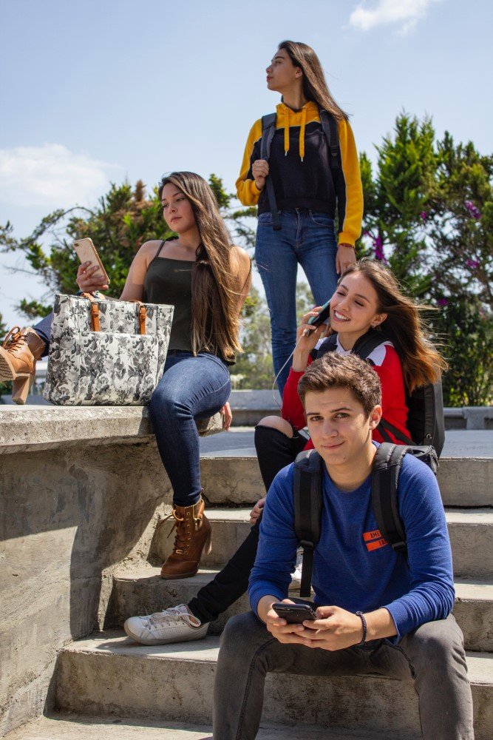
JESTE LI ZADOVOLJNI SVOJIM ODGOVORIMA?
Nadamo se da ste sada bolje informirani i da kako odrastate možete donositi svjesne odluke o piću.
U izlascima imajte na umu da je cilj zabaviti se bez da stvari izmaknu kontroli ili loše završe.
Također, uvijek pazite jedni na druge.

